Slide 1
Функциональная грамотность – один из главных результатов образования и ориентации в мире профессий
«Функционально грамотный человек — это человек, который способен использовать все постоянно приобретаемые в течение жизни знания, умения и навыки для решения максимально широкого диапазона жизненных задач в различных сферах человеческой деятельности, общения и социальных отношений».
А.А. Леонтьев
«Функциональная грамотность сегодня – это базовое образование личности, … Ребенок … должен обладать: готовностью успешно взаимодействовать с изменяющимся окружающим миром …; возможностью решать различные (в том числе нестандартные) учебные и жизненные задачи, …; способностью строить социальные отношения …; совокупностью рефлексивных умений».
Виноградова Н.Ф.

Slide 2
Исследование PISA:
«Обладают ли учащиеся 15-летнего возраста, получившие обязательное общее образование, знаниями и умениями, необходимыми им для полноценного функционирования в современном обществе, т.е. для решения широкого диапазона задач в различных сферах человеческой деятельности, общения и социальных отношений?».
В исследовании PISA в качестве основных содержательных составляющих функциональной грамотности выделены шесть: математическая грамотность, читательская грамотность, естественнонаучная грамотность, финансовая грамотность, глобальные компетенции и креативное мышление.

Slide 3
Креативное мышление

Slide 4
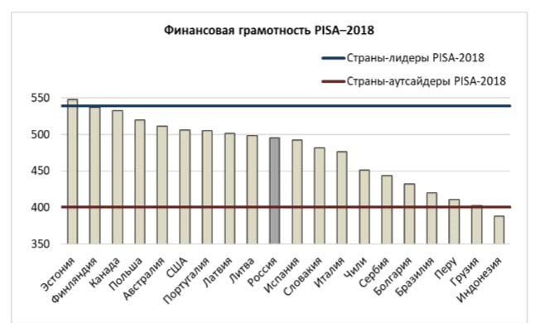

Slide 5
В исследовании PISA-2012 принимали участие 15-летние граждане из 18 стран. Российские школьники показали 10 –й результат среди 18 стран. Всего в 2012 году в исследовании PISA участвовали школьники из 227 образовательных организаций из 42 субъектов РФ.
В исследовании PISA-2018 среди 79 участников Российская Федерация заняла 33 место по естественнонаучной грамотности, 30 место по математической грамотности, 31 место по читательской грамотности. Результаты Российской Федерации по финансовой грамотности в исследовании PISA-2018 улучшились на 9 баллов относительно исследования 2012 года. В целом, российские обучающиеся показали результаты, сопоставимые со странами ОЭСР.

Slide 6
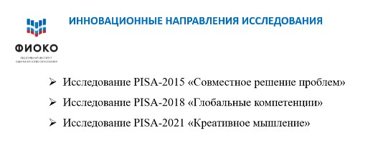

Slide 7
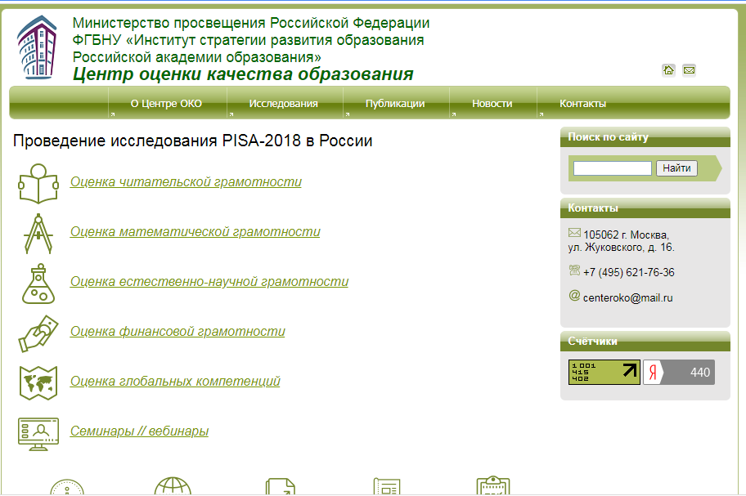

Slide 8
 | Оценка читательской грамотности
 | Оценка математической грамотности
 | Оценка естественно-научной грамотности
 | Оценка финансовой грамотности
 | Оценка глобальных компетенций
 | Семинары // вебинары
Анализ заданий по финансовой грамотности на сайте ОЭСР Организации Экономического Сотрудничества и Развития (OECD – Organization for Economic Cooperation and Development).

Slide 9
Как учитель может убедиться в том, что функциональная грамотность сформирована у ученика? Функциональная грамотность в основном проявляется в решении проблемных задач, выходящих за пределы учебных ситуаций, и не похожих на те задачи, в ходе которых приобретались и отрабатывались знания и умения
Чтобы оценить уровень функциональной грамотности своих учеников, учителю нужно дать им нетипичные задания, в которых предлагается рассмотреть некоторые проблемы из реальной жизни. Решение этих задач, как правило, требует применения знаний в незнакомой ситуации, поиска новых решений или способов действий, т.е. требует творческой активности.
http://centeroko.ru/pisa18/pisa2018.htm
Сайт Центра оценки качества образования ИСРО РАО

Slide 10
Электронный сборник «Примеры открытых заданий PISA по читательской, математической, естественнонаучной, финансовой грамотности и заданий по совместному решению задач» С. 81 - 100. (Перевод: Санкт-Петербургское государственное бюджетное нетиповое образовательное учреждение «Центр регионального и международного сотрудничества» Редакция: Государственное бюджетное учреждение дополнительного профессионального образования «Санкт-Петербургский центр оценки качества образования и информационных технологий») [Электронный ресурс] // URL: http://centerimc.ru/wp-content/uploads/2020/02/10120.pdf

Slide 11
Модель заданий для оценки финансовой грамотности:
Содержательная область,
Оцениваемые компетенции (познавательные умения, действия и стратегии), контекст,
Уровень сложности,
Формат ответа.

Slide 12
Вебинары Якласс
«Функциональная грамотность. Развитие естественнонаучной грамотности в начальной школе: первые шаги»
Дата и время проведения: 14 мая 2021 года в 15:00 (мск)
https://mega-talant.com/school
Функциональная грамотность сегодня: сложно, трудно - все возможно.

Slide 13
ДЛЯ ОЗНАКОМЛЕНИЯ!
Видеопособия https://resh.edu.ru/about
ГИД по РЭШ https://resh.edu.ru/guide

